Slide 1
Posjet institutu ruđera boškovića i muzeju iluzija
Ema Lonjak, 7.b
PŠ Josipa Jedvaja Vrbno

Slide 2
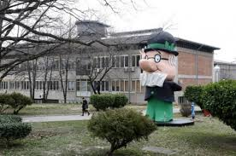
Institut ruđera boškovića
Prvo smo posjetili Institut Ruđera Boškovića.
Na ulazu je bio veliki šator u kojem smo imali priliku promatrati razne pokuse, većinom s indikatorima.
Ispred zgrade svima je bila najzanimljivija statua profesora Baltazara.

Slide 3
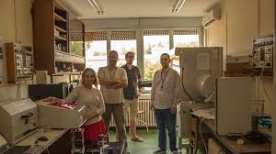
Nakon što smo ušli u zgradu Instituta, otišli smo na predavanje o svemiru nakon kojeg smo mogli osvojiti svakakve nagrade.
Tamo su nas dočekali i animatori. Pokušavali smo razlikovati lica napravljena računalom od stvarnih i igrali šah protiv računala.
Bili smo i u laboratoriju.

Slide 4
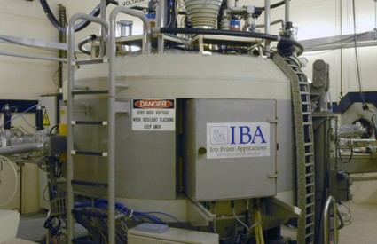
Vidjeli smo i ovaj ciklotron. To je uređaj za proizvodnju radiofarmaceutika. On se, osim za napredak hrvatske nuklearne medicine, koristi i za istraživanja u fizici.

Slide 5
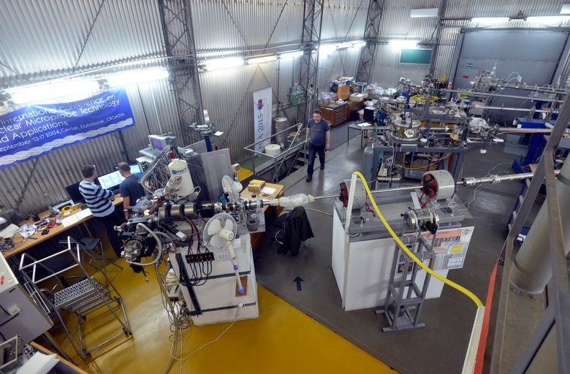
Ovo je postrojenje za stvaranje neutrona. Pomoću njih se otkrivaju eksplozivne tvari. Također smo mogli čuti i nešto više o liječenju bolesti nekim od kemijskih elemenata, kao npr. jod za leukemiju.

Slide 6
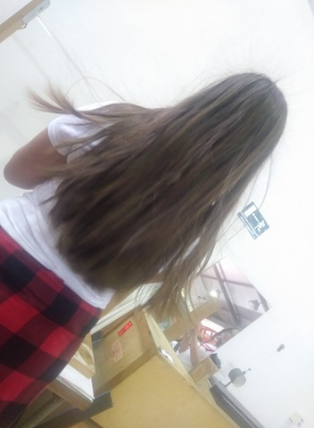
Imali smo priliku dodirnuti aparat koji je našu kosu učinio negativno nabijenom pa se ona digla u zrak. Nismo smjeli pustiti aparat prije nego je on bio taknut metalnom palicom jer bismo ostali negativno nabijeni te bi prva osoba koju bismo dotaknuli osjetila nešto kao blaži udar munje.

Slide 7
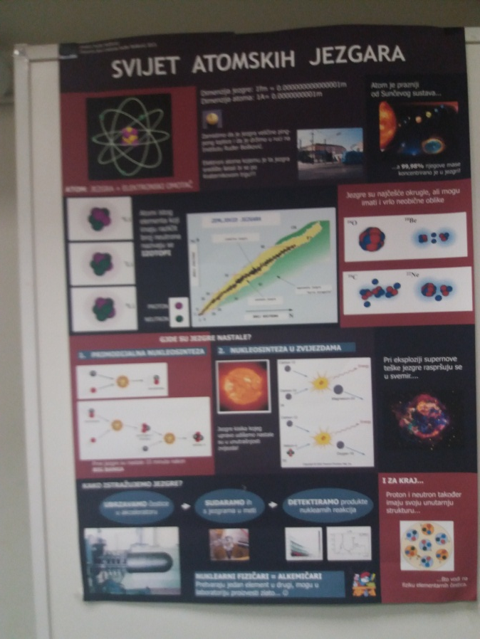
Saznali smo svašta i o zvijezdama.
Meni je činjenica, da bi bez zvijezda postojali samo vodik i helij, bila najzanimljivija.

Slide 8
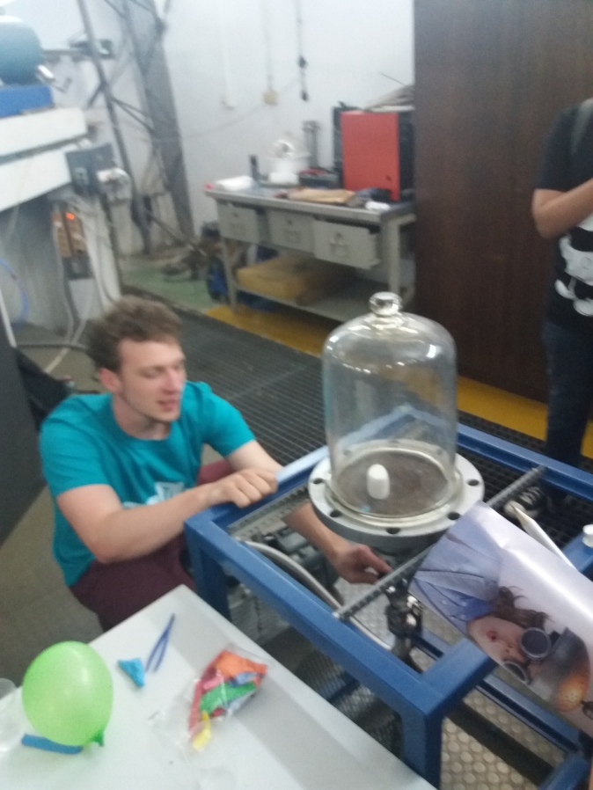
Marshmallow bombon stavili smo pod staklo te isisavali zrak kako bismo dobili vakuum.
Bombon se povećao. Kada smo ponovo pustili zrak u staklo, on se nije vratio u početno stanje već je bio puno manji.

Slide 9
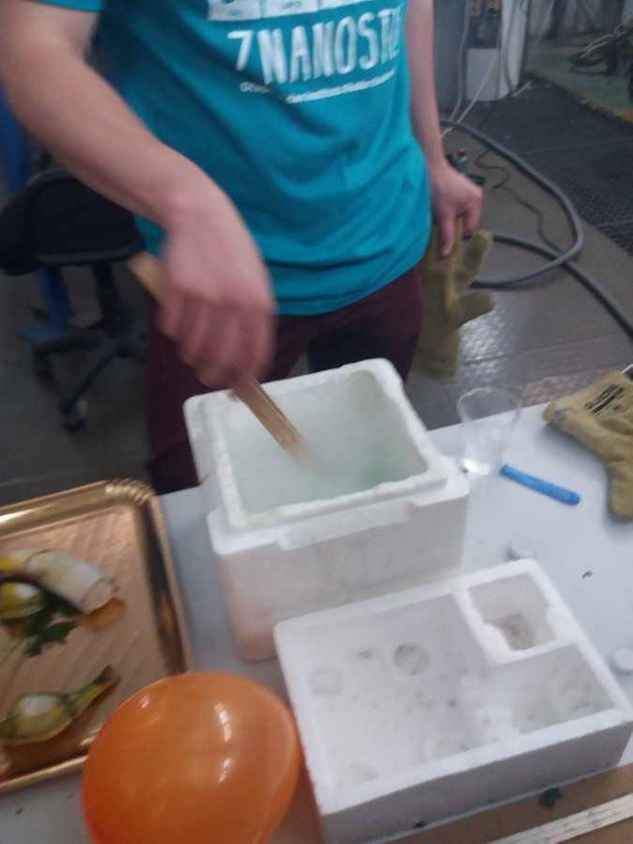
Izvodili smo i razne pokuse tekućim dušikom.
Balon se dosta ispuhao kada smo ga stavili u tekući dušik.
Banana je nakon nekog vremena provedenog u tekućem dušiku bila potpuno smrznuta.
Smjeli smo staviti i ruku u posudu, ali na jako kratko vrijeme.

Slide 10
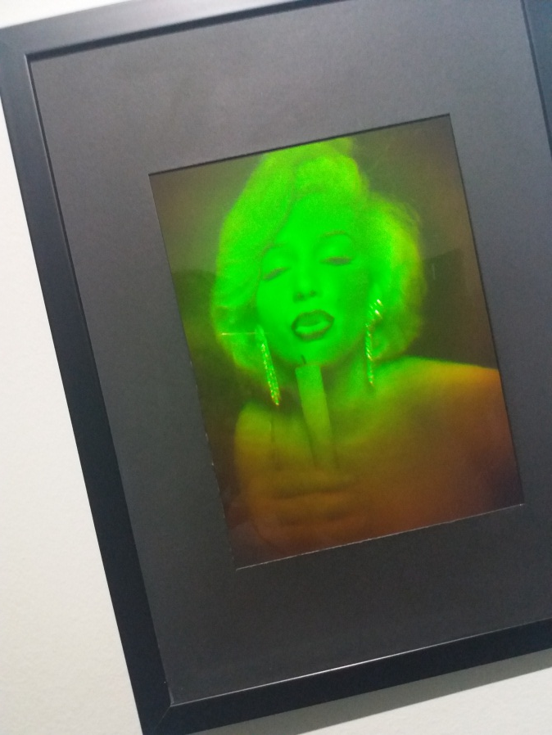
MUZEJ ILUZIJA
Zatim smo otišli u Muzej iluzija.
Prvo smo promotrili slike. One se mijenjaju ako ih gledate iz drugog kuta.

Slide 11
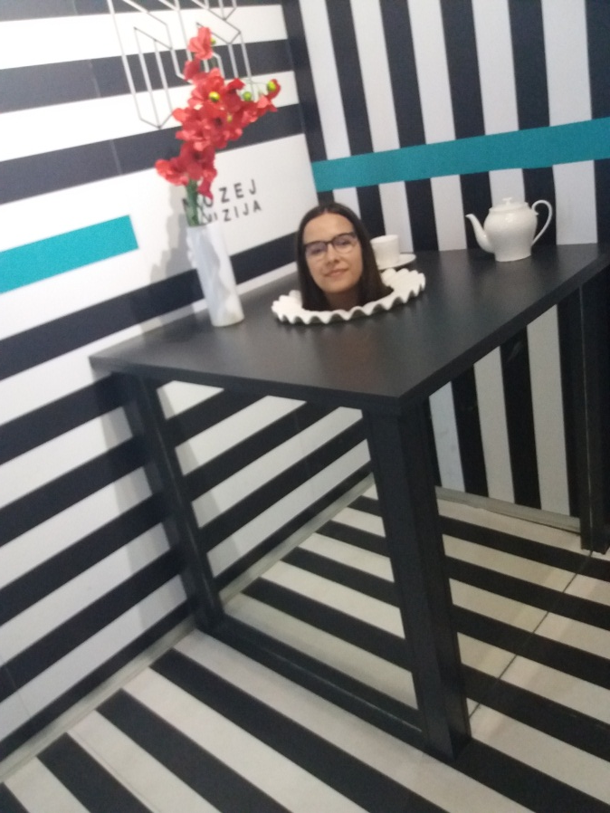
Zatim me privukla jedna od najpoznatijih iluzija: „Glava na pladnju”.
Na stranama stola su ogledala, a ispod stola se, zapravo, nalazi velika kutija.

Slide 12
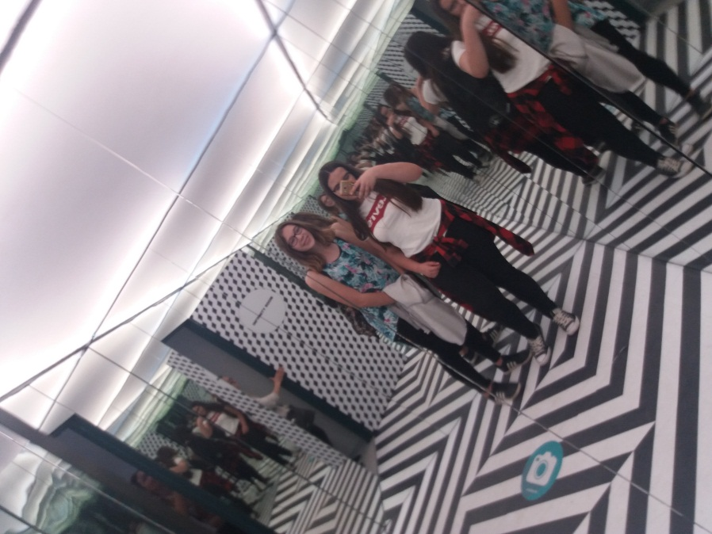
U ovoj sobi ima mnogo ogledala.
Kada uđete u nju, čini vam se kao da je beskonačna.

Slide 13
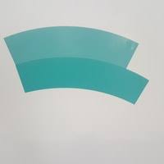
Ova iluzija je zbunila i jednog od naših učitelja.
Zapravo su ove linije jednake duljine.

Slide 14
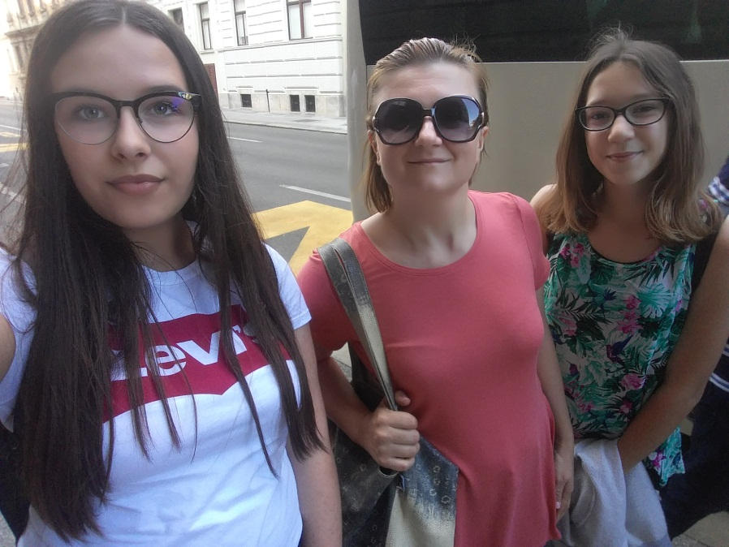
Na kraju izleta smo se fotografirali s našom učiteljicom Marijanom Buhin.

